Slide 1
OOTD
3팀

Slide 2
기획의도
내 옷장에 무슨 옷이 있는지 잘 모르는 현대인들을 위한 온라인 옷장
직접 꺼내지 않아도 시각적으로 옆에 두고 확인 가능

Slide 3
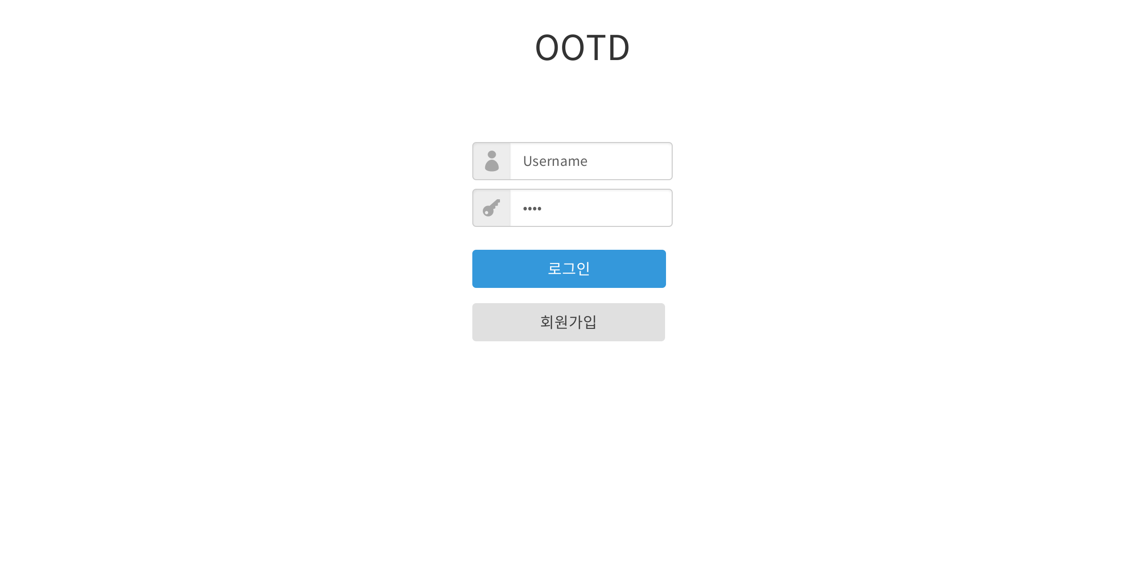
기능구현
로그인 기능구현
회원가입 페이지 이동

Slide 4
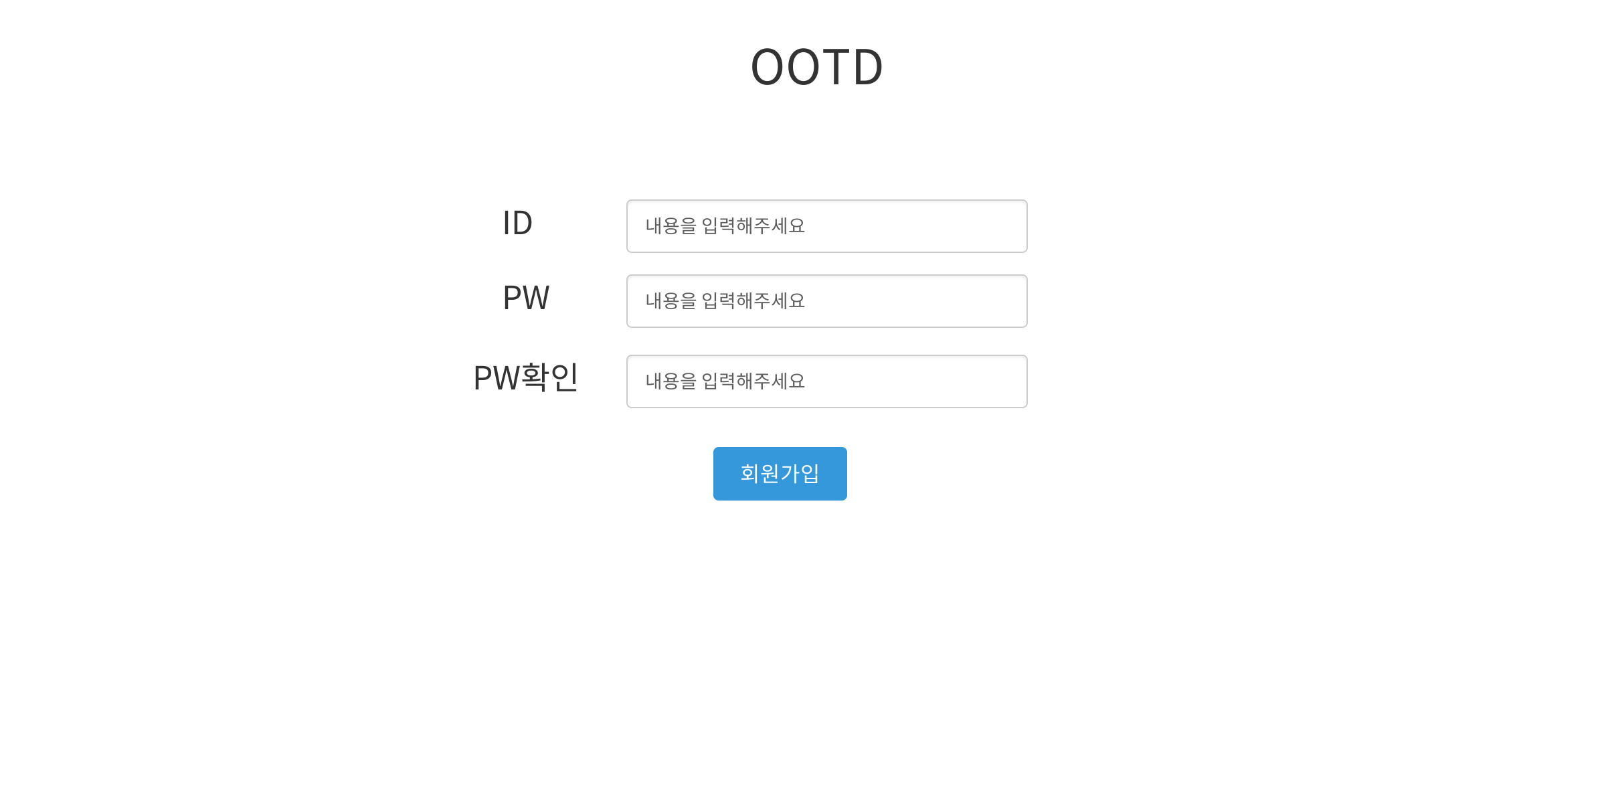
기능구현
간단한 회원가입 구현(인증 미구현)

Slide 5
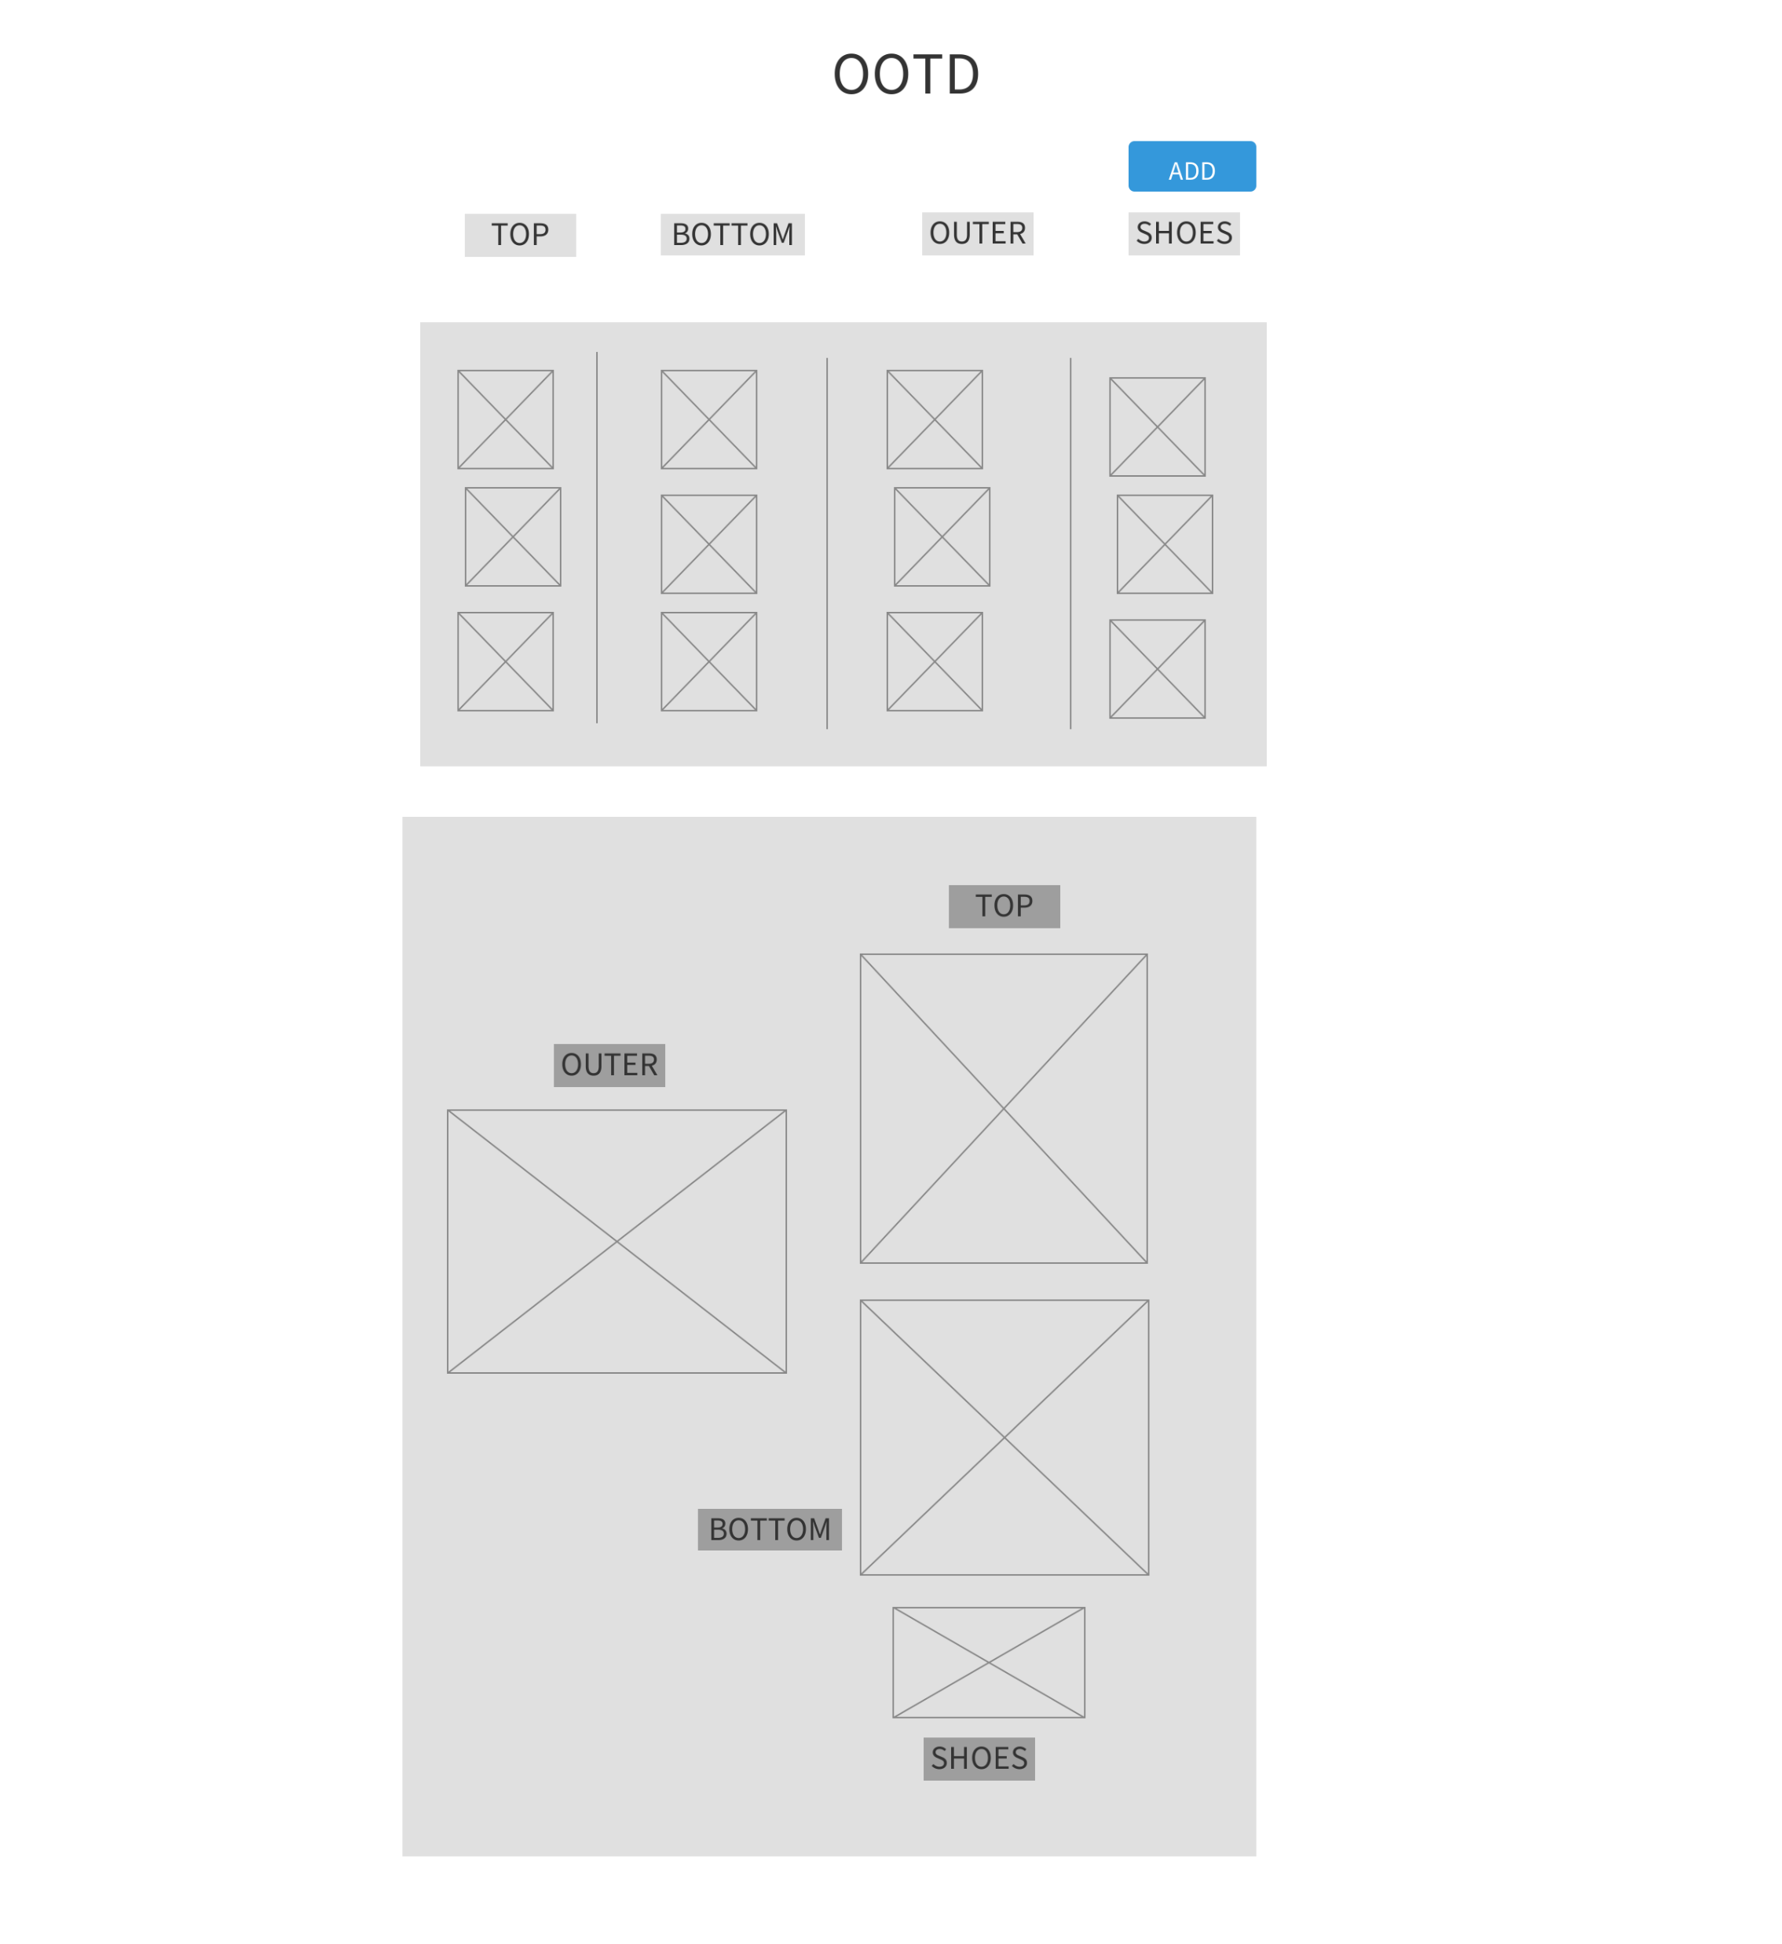
기능구현
④
①
②
나의 옷장에 등록된 옷을 카테고리별로 분류
등록된 옷의 이미지를 클릭 시 선택하여 아래 표시
클릭 된 옷들을 모아 보여주는 공간
새로운 옷을 옷장에 등록하는 페이지로 이동
③

Slide 6
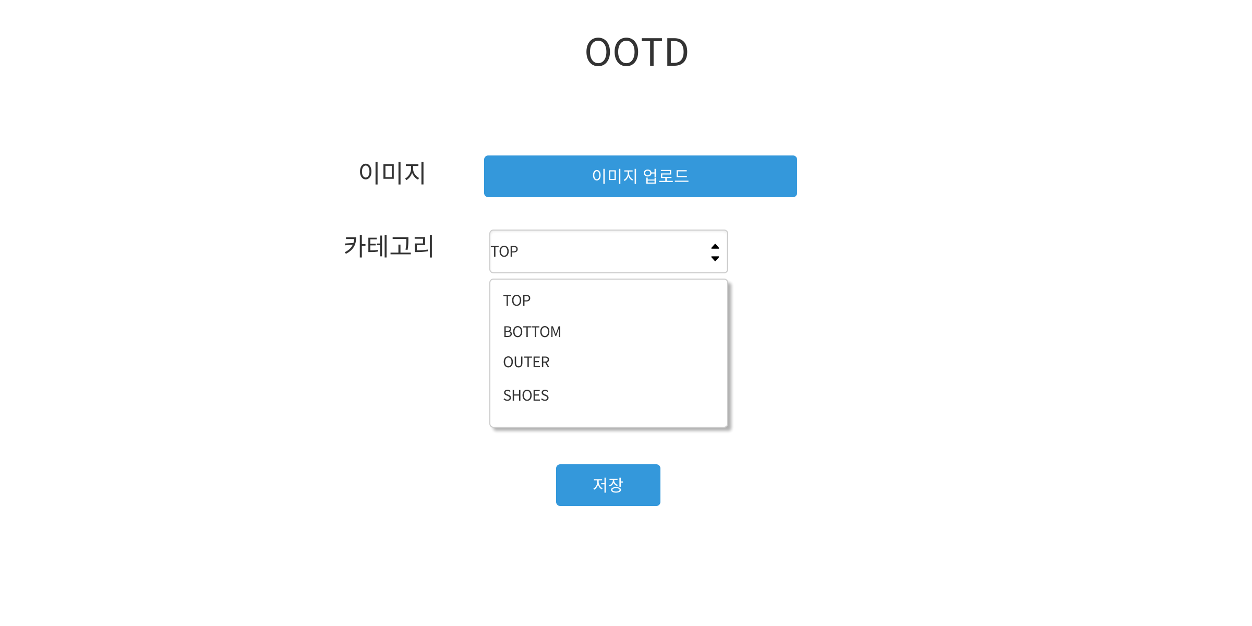
기능구현
새로운 옷의 이미지와 카테고리를 등록하는 기능

